Slide 1
Java Programming

Slide 2
18장. 상속

Slide 3
목 차
3
클래스 상속의 개념
1
2
super레퍼런스와 super()메소드
3
3
오버라이딩(overriding)

Slide 4
1. 클래스 상속(inheritance)의 개념
상속 : 부모의 유산을 물려 받다.
객체지향 프로그래밍 에서의 상속
: 부모 클래스에 정의된 멤버를 자식 클래스가 물려 받는 것
이렇게 하면 중복을 피하게 되므로 프로그램 개발을 위한 비용과 시간을 단축할 수 있기 때문이다.
이때, 상속받는 클래스를 자식 클래스라고 한다.
상속해주는 클래스는 부모클래스라고 한다.

Slide 5
자바에서의 상속은 키워드 extends를 사용한다.
키워드 extends를 중심으로 오른쪽이 부모다.
자식클래스
서브클래스
파생클래스
부모클래스
슈퍼클래스
베이스클래스
class Bus extends Car{
…
}

Slide 6
상속의 특징
다중 상속이 불가능합니다. 즉, 2개 이상의 클래스를 한꺼번에 상속할 수 없습니다.
부모의 생성자는 상속이 되지 않습니다.
부모 클래스가 가진 멤버변수와 메소드를 모두 상속받습니다.
부모 클래스 내에서 멤버 변수 또는 메소드가 private 접근 제한자를 사용하면 멤버 변수는 상속 받으나 바로 접근이 불가능하며, 메소드는 상속 되지 않는다.
static 메서드 또는 변수도 상속이 된다.
동일한 이름의 변수가 부모 클래스와 자식 클래스에 둘 다 존재할 경우 부모 클래스의 변수는 가려진다.

Slide 7
예제 18-1
package pk18;
class Fruit {
private String sort;
private String season;
public void Set1(String a, String b){
sort=a; season=b;
}
public void Disp1(){
System.out.println("분류 : "+ sort);
System.out.println("계절 : "+ season);
}
}//of class
class Berry extends Fruit{
private String size;
private String name;
public void Set2(String a, String b){
size=a; name=b;
}
public void Disp2(){
System.out.println("이름 : "+ name);
System.out.println("크기 : "+ size);
}
}

Slide 8
class StrawBerry extends Berry{
private String color;
private int price;
public void Set3(String a, int b){
color=a; price=b;
}
public void Disp3(){
System.out.println("색상 : "+ color);
System.out.println("가격 : "+ price);
}
}
class InheritanceTest {
public static void main(String[] args) {
// TODO Auto-generated method stub
StrawBerry obj = new StrawBerry();
obj.Set1("Berry류","여름");
obj.Set2("소“, "딸기");
obj.Set3("빨강",5000);
obj.Disp1();
obj.Disp2();
obj.Disp3();
}
}

Slide 9
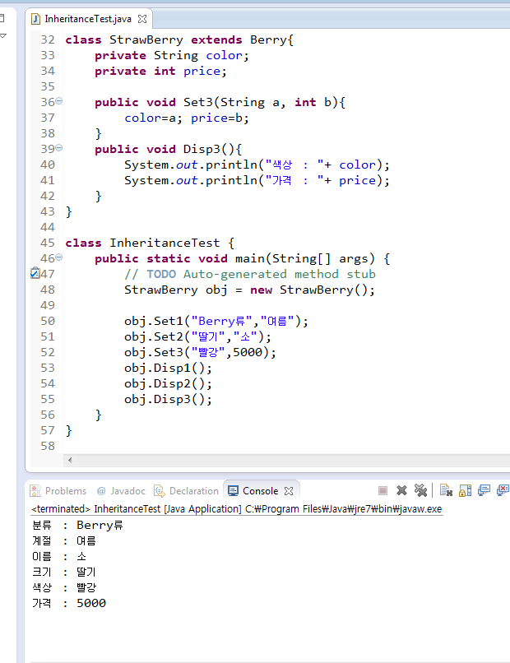
실행창에 결과값이 출력된 것을 확인할 수 있다.

Slide 10
2. super레퍼런스와 super()메소드
super레퍼런스는 슈퍼클래스를 가리키는 레퍼런스이고 super()메소드는 슈퍼클래스의 생성자를 호출하는 메소드이다
.
앞에서 배운 this레퍼런스와 this()의 역할과 비슷하다고 볼 수 있다.
this레퍼런스와 super레퍼런스는 static이 붙은 메소드에는 사용할 수 없다. (main()메소드는 static으로 선언되기 때문에 이 둘을 사용할수 없다)
super레퍼런스는 슈퍼클래스(부모)와 서브클래스(자식)가 서로 같은 이름의 멤버필드를 가지고 있는 경우슈퍼클래스의 멤버필드에 접근할 때 유용하게 사용될 수 있다.

Slide 11
package pk18;
class Vegetable{
String sort;
String season;
String name;
public void Set1(String a, String b, String c){
sort=a; season=b; name=c;
}
public void Disp1(){
System.out.println("분류 : "+ sort);
System.out.println("계절 : "+ season);
System.out.println("이름 : "+ name);
}
}//of class
class Paprika extends Vegetable{
private String color;
private int price;
private String name;
public void Set3(String a, int b,String c){
color=a; price=b;name=c;
}

Slide 12
public void Disp2(){
System.out.println("분류 : "+ sort);
System.out.println("계절 : "+ season);
System.out.println("이름 : "+ super.name);
}
public void Disp3(){
System.out.println("색상 : "+ color);
System.out.println("가격 : "+ price);
System.out.println("이름 : "+ name);
}
}
class SuperTest{
public static void main(String[] args) {
// TODO Auto-generated method stub
Paprika obj = new Paprika();
obj.Set1("피망류","여름","노란파프리카"); // 부모메소드
obj.Set3("빨강",2000,"빨간파프리카"); // 자식메소드
obj.Disp1(); // 부모메소드
obj.Disp2(); // 자식메소드 (super 가 사용됨)
obj.Disp3(); // 자식메소드 (super 사용 안됨)
}
}

Slide 13
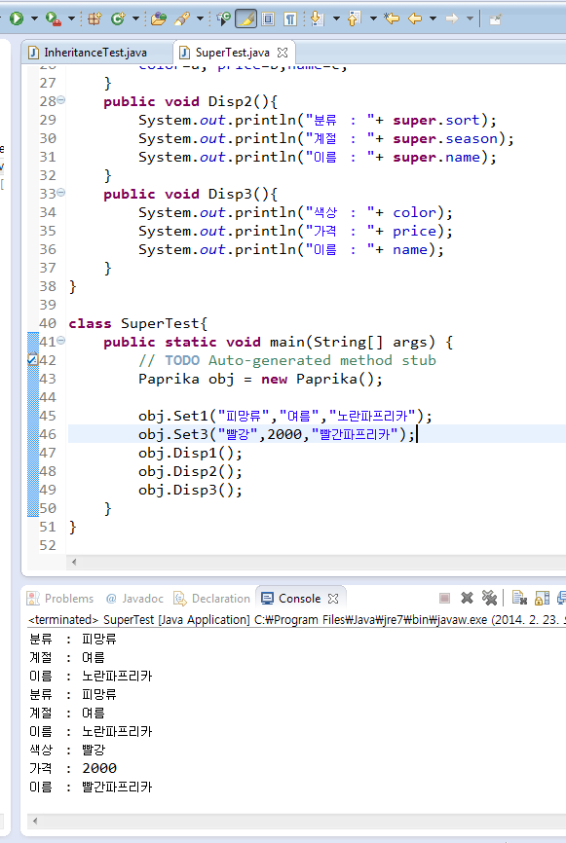
실행창에 결과값이 출력된 것을 확인할 수 있다.

Slide 14
3. 오버라이딩(overriding)
오버라이딩(overriding)이란, 상속받은 클래스에서 상속해준 클래스의 메소드와 동일한 이름의 메소드를 재정의하는 것을 의미한다.
즉, 메소드 오버로딩과 비슷한 개념이지만, 상속이라는 전제 하에서 생각하게 되는 개념이라는 것이다.
다시말해서 부모클래스와 자식 클래스간에 동일한 이름의 메소드가 존재할 때 부모클래스의 메소드는 무시(override)된다는 의미이다.

Slide 15
예제 18-3
package pk18_1;
class Vegetable{
String sort;
String season;
String name;
public void Set1(String a, String b, String c){
sort=a; season=b; name=c;
}
public void Disp(){
System.out.println("분류 : "+ sort);
System.out.println("계절 : "+ season);
System.out.println("이름 : "+ name);
}
}//of class
class Paprika extends Vegetable{
private String color;
private int price;
private String name;
public void Set3(String a, int b,String c){
color=a; price=b;name=c;
}

Slide 16
public void Disp(){
System.out.println("색상 : "+ color);
System.out.println("가격 : "+ price);
System.out.println("이름 : "+ name);
}
}
public static void main(String[] args) {
// TODO Auto-generated method stub
Paprika obj = new Paprika();
obj.Set1("피망류","여름","노란파프리카");
obj.Set3("빨강",2000,"빨간파프리카");
obj.Disp();
obj.Disp();
}
}

Slide 17
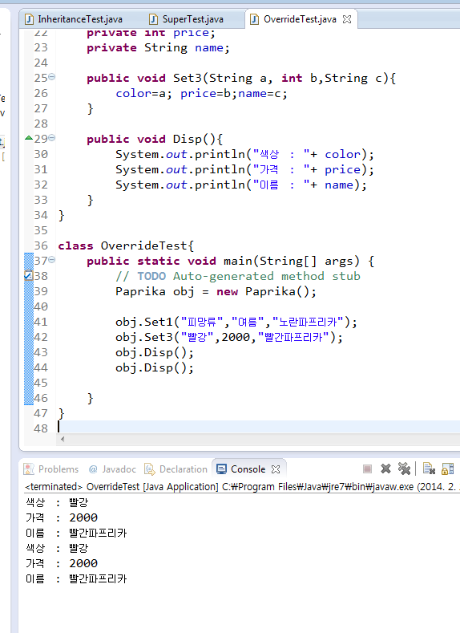
실행창에 결과값이 출력된 것을 확인할 수 있다.

Slide 18
정 리
3
클래스 상속의 개념
1
2
super레퍼런스와 super()메소드
3
3
오버라이딩(overriding)

Slide 19
수 고 하 셨 습 니 다.

